Slide 1
ПРЕЗЕНТАЦИЯ ПРОЕКТА «Спортивно-досуговый парк «Боровичок»»
Городское поселение Агириш/Советский район
Ханты-Мансийский автономный округ - Югра
#городаменяютсядлянас

Slide 2
ОБЩАЯ ИНФОРМАЦИЯ
НАЗВАНИЕ ПРОЕКТА: досугово-спортивный парк «Боровичок»
МЕСТОПОЛОЖЕНИЕ: ул. Винницкая, городское поселение Агириш, Советский район, ХМАО-Югра
ИНФОРМАЦИЯ ПО ТЕКУЩЕМУ ИСПОЛЬЗОВАНИЮ: территория с лесными насаждениями
ОБОСНОВАНИЕ НЕОБХОДИМОСТИ БЛАГОУСТРОЙСТВА: на центральной территории поселения отсутствуют благоустроенные лесопарковые территории, при этом на рассматриваемой территории расположен сосновый бор и имеется опушка на которой планируется разместить игровое и спортивное оборудование, территория расположена в близи спортивного стадиона, также на территории поселения имеется дефицит детских игровых площадок. Планируемый спортивно-досуговый парк создаст территорию для всех поколений, где будет возможно коллективное и семейное занятие спортом, отдыхом.
2

Slide 3
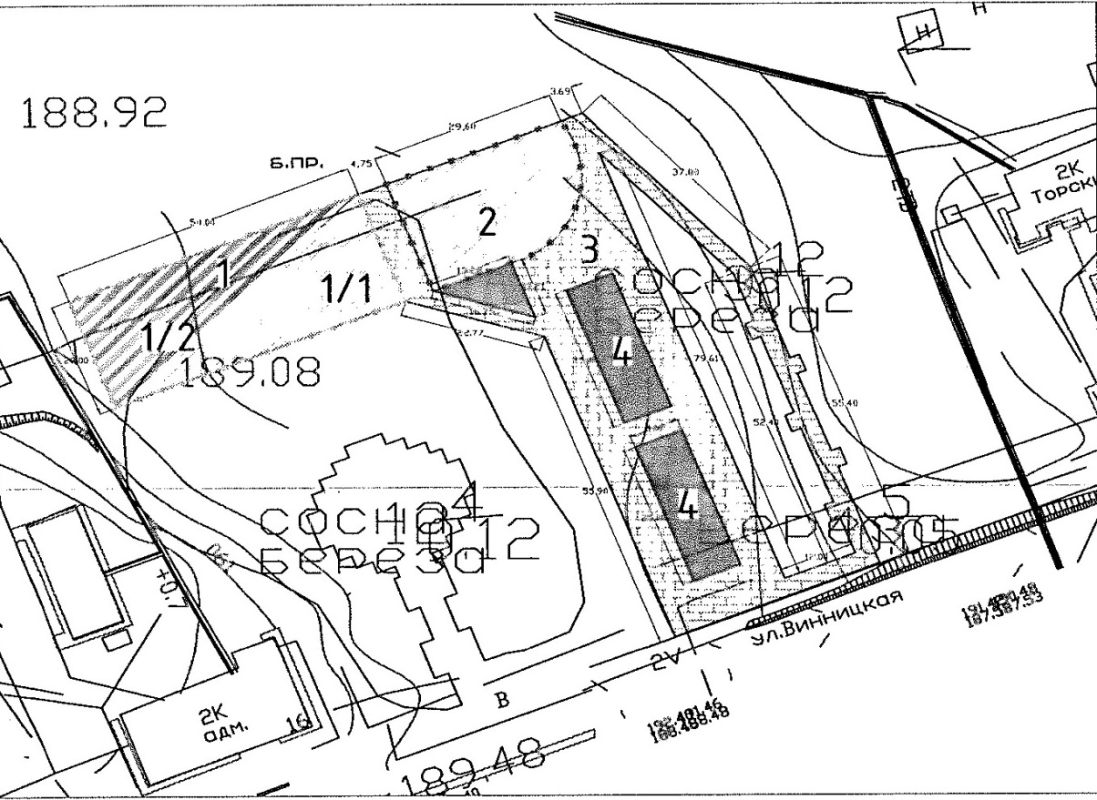
СИТУАЦИОННЫЙ ПЛАН
Вход на территорию запланирован с улицы Винницкая и расположен между сосновым бором и территории сквером защитникам отечества.
3

Slide 4
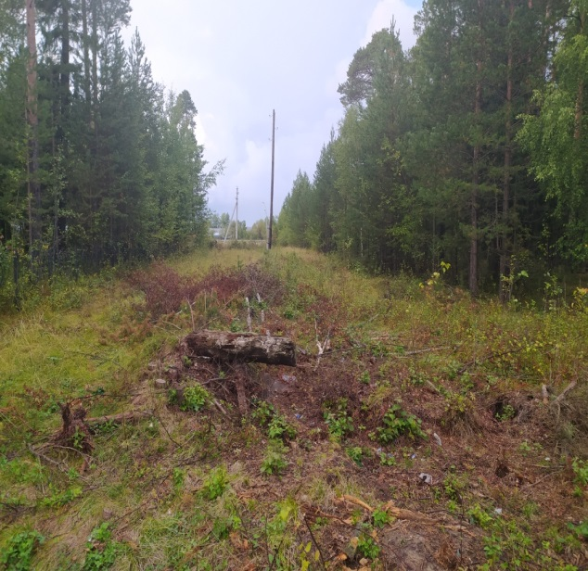
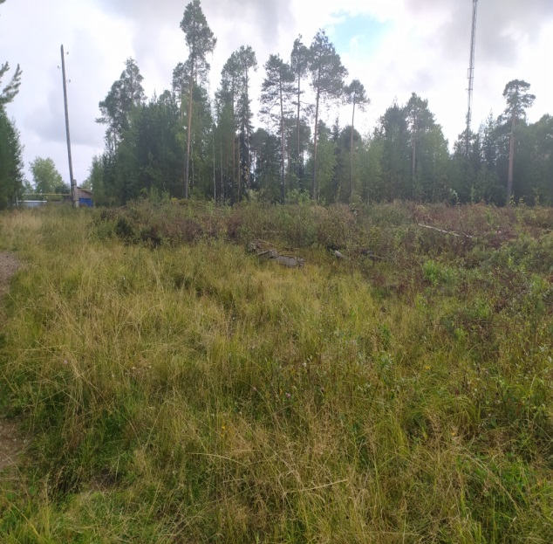
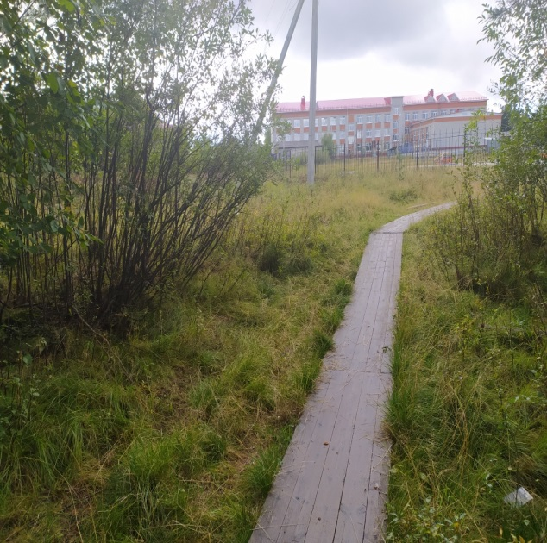
ФОТОФИКСАЦИЯ СУЩЕСТВУЮЩЕЙ СИТУАЦИИ
Вид с ул. Винницкая Вид со стороны спортивного стадиона Вид со стороны соснового бора
4

Slide 5
ОБЩАЯ ИНФОРМАЦИЯ
РЕКВИЗИТЫ ВЫПИСКИ ИЗ ЕГРН: Выписка из ЕГРН, содержащая информацию о праве собственности на земельный участок, входящие в границы проектирования отсутствует, поскольку планируемая для благоустройства территории относится к неразграниченным землям населённого пункта в рекреационной зоне.
ИНФОРМАЦИЯ ОБ ОБЪЕКТАХ КАПСТРОЯ: отсутствуют
НАЛИЧИЕ ОХРАННЫХ ЗОН: отсутствуют
НАЛИЧИЕ ИНЖЕНЕРНЫХ СЕТЕЙ: отсутствуют
5

Slide 6
ОПИСАНИЕ КОНЦЕПТУАЛЬНЫХ И ПРОЕКТНЫХ РЕШЕНИЙ
КОНЦЕПТУАЛЬНАЯ ИДЕЯ: Спортивно-досуговый парк сочетает в себе одновременно территорию для спорта, игр и отдыха. Позволяет создать площадку для время проведения разновозрастных поколений.
ПРОЕКТНЫЕ РЕШЕНИЯ: предусматриваются современные и функциональные элементы благоустройства, учитывается устройство покрытия из EPDM-крошки, ограждений, малых архитектурных форм.
ТЭП: реализация проекта позволит одновременно исполнить несколько вопросов местного значения:
организация благоустройства территории поселения;
развитие на территории поселения физической культуры и массового спорта;
создание условий для организации досуга
СРОКИ РЕАЛИЗАЦИИ: 2021-2022 г.
6

Slide 7
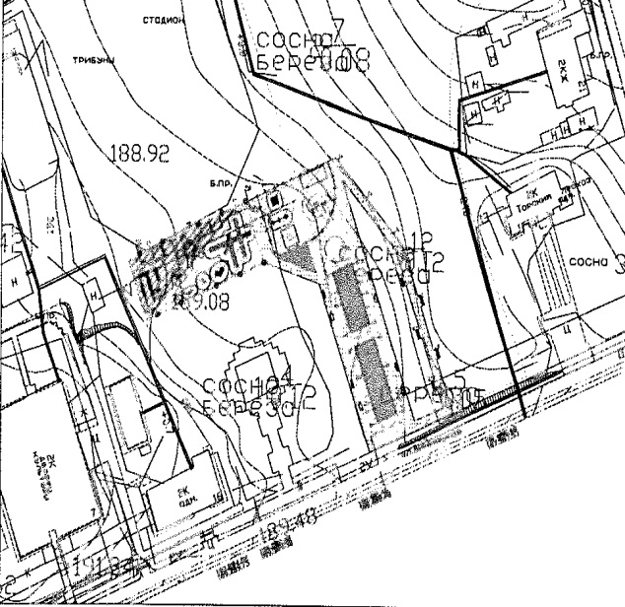
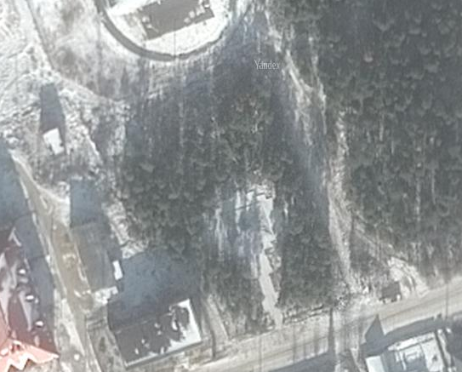
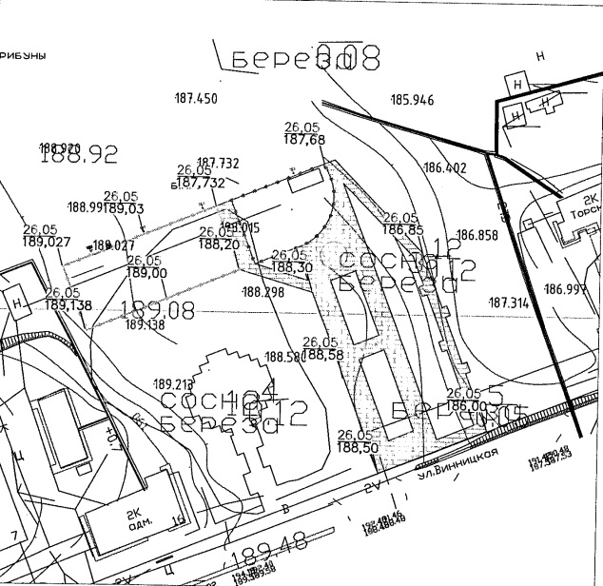
ВИЗУАЛЬНЫЕ ОБРАЗЫ И СХЕМЫ
Схема расположения элементов благоустройства
Вид территории благоустройства со спутника
План организации рельефа
7

Slide 8
ФИНАНСИРОВАНИЕ
Источник финансирования | Объем, тыс. руб. | Доля в общем объеме, %
Федеральный бюджет | 7 222,85 | 34
Региональный бюджет | 11 896,47 | 56
Муниципальный бюджет | 2 124,37 | 10
Внебюджетные источники | 3 000 | 12
Средства граждан
Итого: | 24 243,69
Комментарии
8

Slide 9
ВОВЛЕЧЕНИЕ ГРАЖДАН В БЛАГОУСТРОЙСТВО
ИНСТРУМЕНТЫ ВОВЛЕЧЕНИЯ: учреждением культуры проводятся народные субботники.
РЕЗУЛЬТАТЫ ВОВЛЕЧЕНИЯ: народные субботники позволяют поддерживать территорию лесополосы в чистом состоянии.
9

Slide 10
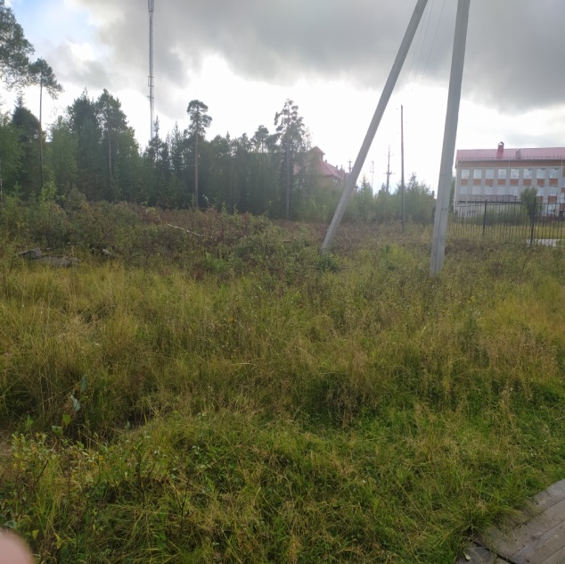
ФОТОГРАФИИ ПРОВОДИМЫХ МЕРОПРИЯТИЙ
Проведена вырубка лесных насаждений
10

Slide 11
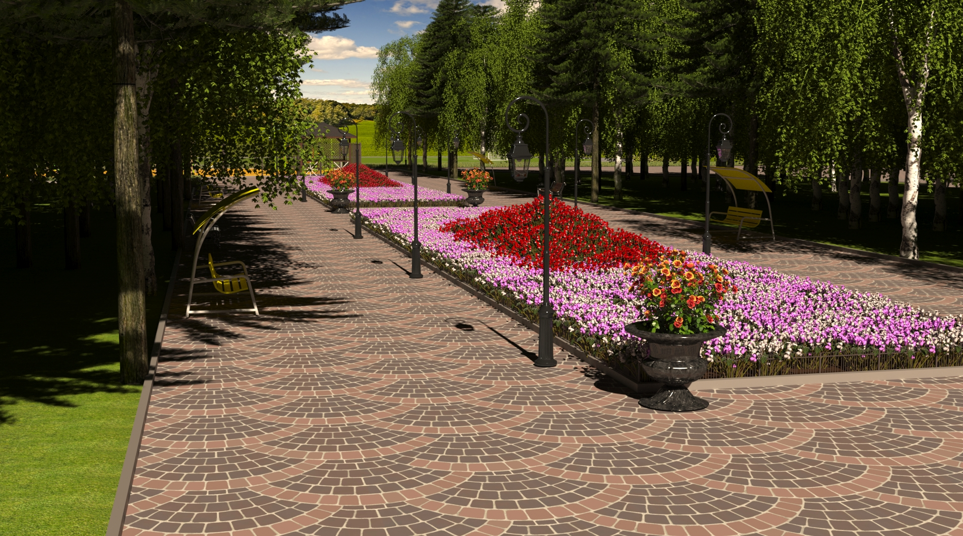

Slide 12
